Slide 1
——前端-郇岩棋
第一次考核

Slide 2
考核内容解析 考核作业主要分为两个页面
考核页面一
此次考核内容自拟，我设计的网页名称为大学网的注册网页，界面主要是标题，小表单实现输入电话号，勾选等，然后进行页面跳转进入考核页面二
考核页面二
进行注册的主要内容，用表单实现学校名称，姓名，学号，身份证号，性别等内容填写，并判断与json的数据一致，最终实现注册，并存在重置和返回上一页面按钮

Slide 3
考核页面一
为body进行了居中设置。
于右上角设置一个超链接。
为了美观，在页面上部插入了一个图片，并对大小设置正好。
用HTML设置两个标题<h1>：“大学网”<h2>：“大学生就用大学网”。
设置表单，设置一个type=text的进行输入手机号，并对其设置必填，其次设计一个type=radio的“已经阅读并同意服务协议”的按钮，并设置必须勾选后才可进行页面跳转，后进入二界面。

Slide 4
考核页面二
为body进行了居中设置。
用HTML设置标题“注册：”。
设置表单，设置option来选择学校名称，设置type=text的表单，分别填写“姓名”“学号”“身份证”，设置type=radio的两个按钮设置“性别”，并设置了重置按钮以及返回上一页按钮。
利用JS判断输入信息是否与数组中存放数据一致，一致可以提交，注册成功。

Slide 5
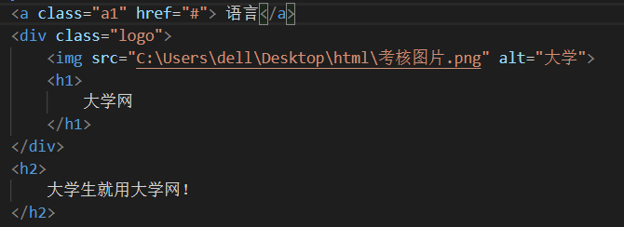
页面一细节 全局主色为#f3a033
如图所示，设置了一个超链接名为语言；设一个盒子模型，在盒子中插入了图片（图片的解释是“大学”），和两个标题。

Slide 6
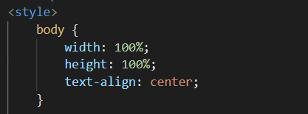

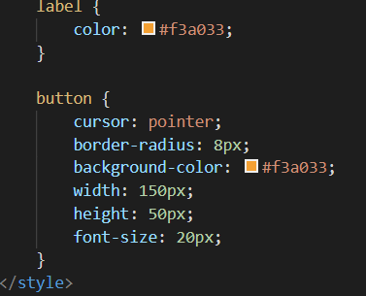
用CSS设置样式
如图所示，对body设置居中，因为要求主体偏中下，对div设置上内边距，对表单中的按钮设置圆角样式，鼠标移至转变样式等，全局主色为#f3a033,所以将大部分颜色设置为#f3a033的颜色。

Slide 7
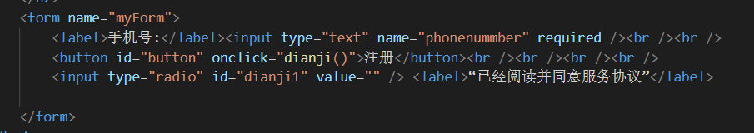
设置表单
如图所示，设置一个名为“手机号”的输入框，用label可对名称进行样式设置，然后设置一个提交按钮名为“注册”，再设置一个单选按钮，名为“已经阅读并同意协议”。

Slide 8
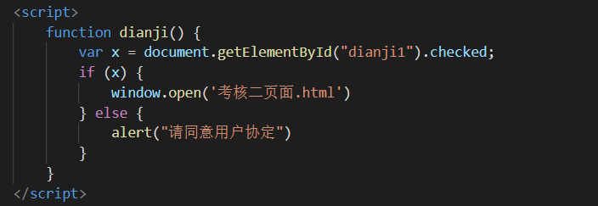
用JS对表单进行设置
如图所示，对button设置一个函数，定义一个变量x=document.getElementById(“dianji1”)，将单选id设为dianji1,用if-else结构判断如果勾选，跳转“考核二页面”，否则，用alert跳出警告框：提示用户勾选用户协定。

Slide 9
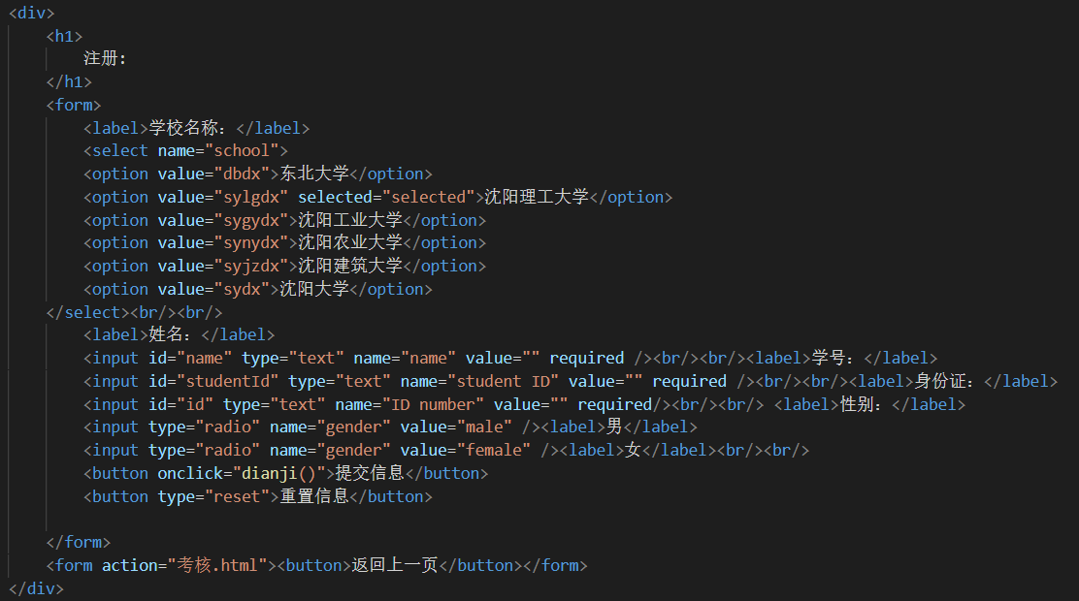
页面二细节
如图所示，先设置一个标题，页面二主要以表单为主，用select来设置学校名称，并用selected对沈阳理工大学进行默认，又设置了姓名，学号，身份证以及性别，提交表单我设置了一个新的接收处，提交成功会跳转页面，reset设置重置信息按钮，又是一个表单设置返回上一级按钮，可返回上一页面。

Slide 10
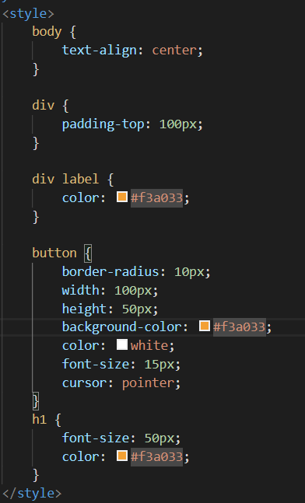
CSS设置样式
对body设置居中，对div设置较小的上边距使整体位于页面中偏上，对button等设置样式，以#f3a033。

Slide 11
用JS对输入内容进行判断
先用json设置一个数组，分别设定name，studentId，id，然后获取控件值，将input中输入的数据与表单中比对，用for循环，遍历数组，用if语句判断表单中输入的是否与数组设定一致，完全一致进行页面跳转，不一致跳出警告框“没有此用户”。

Slide 12
使用meta标签：viewport
<meta name="viewport" content="width=device-width,initial-scale=1.0, minimum-scale=1.0, maximum-scale=1.0, user-scalable=no"/>
为使页面在不同型号手机上显示页面相同，，采用HTML中meta标签对页面进行设置，我设置的页面不需要过度设置，显示结果也相同，除此之外可以利，用css，js，vw适配等方式进行设置。

Slide 13

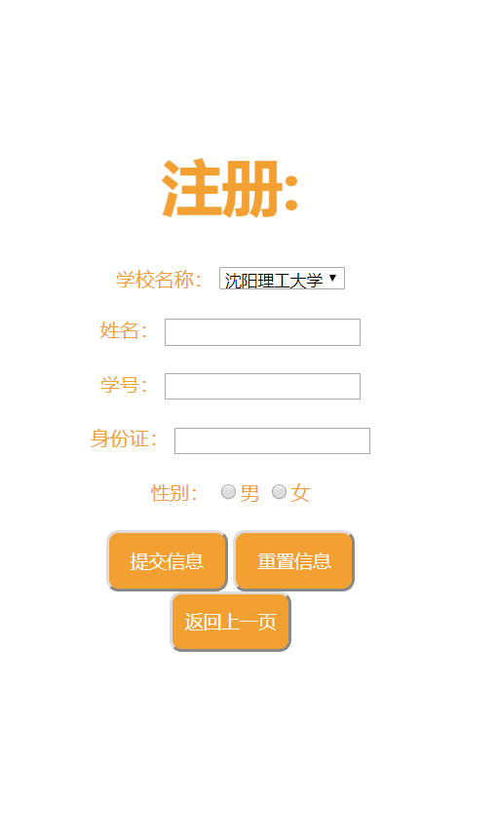
最终页面

Slide 14
我为各表单设置了name属性，可以更好的了解用户的信息，便于我们理解。

Slide 15
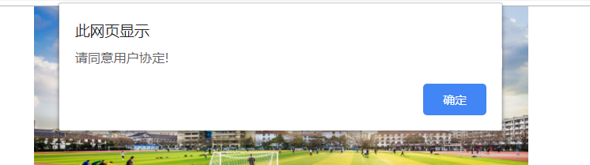
当页面一未勾选用户协议时会提示用户“同意协定！”。

Slide 16
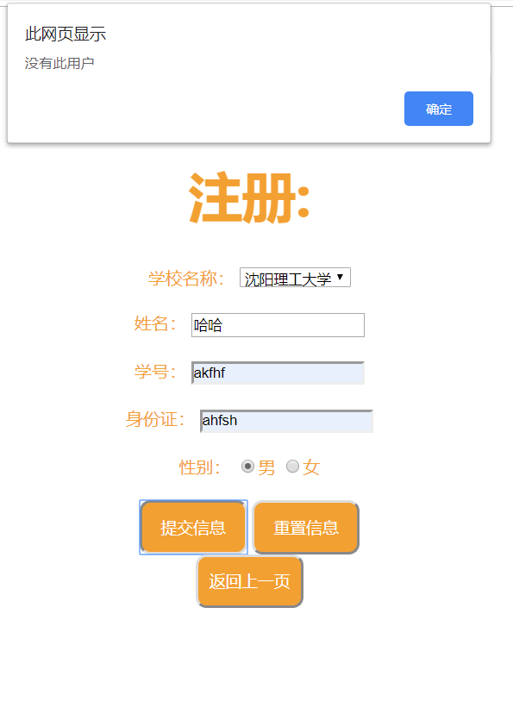
当页面输入的数据，与设定数组中不匹配时，会跳出警告框提示“没有此用户”。

Slide 17
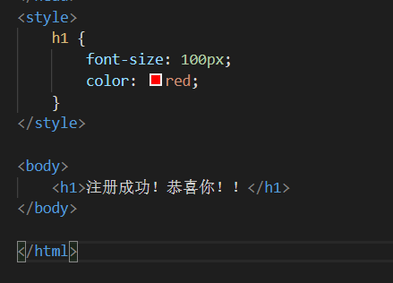
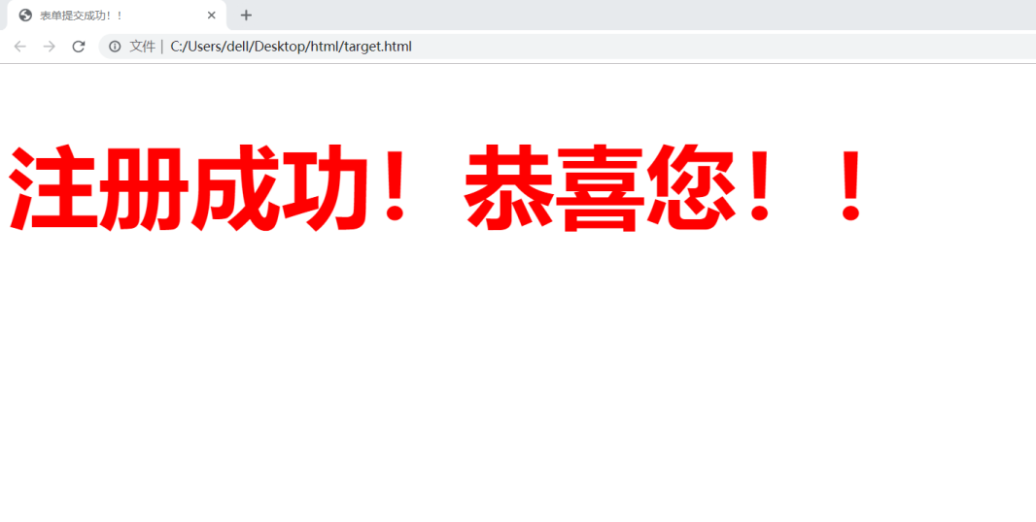
注册成功后，跳转到我设置的另一个网页“target.html”，会显示“注册成功！恭喜您！！”

Slide 18
谢谢大家！！

